Slide 2
VUI ĐÓN TẾT (tiết 2)

Slide 3
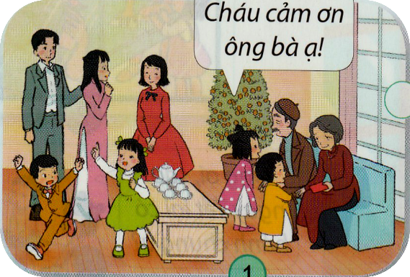
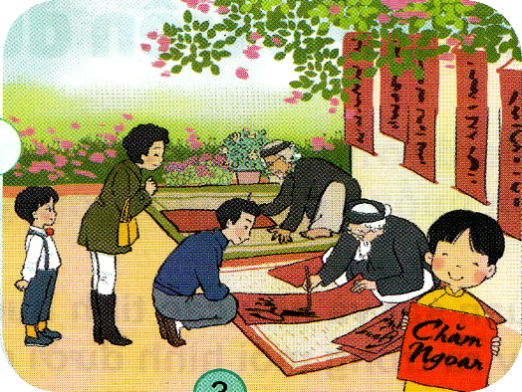
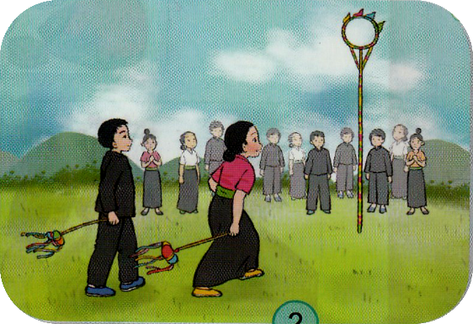
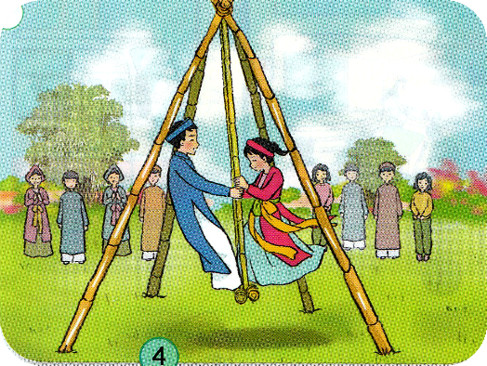
1
3
2
4

Slide 4
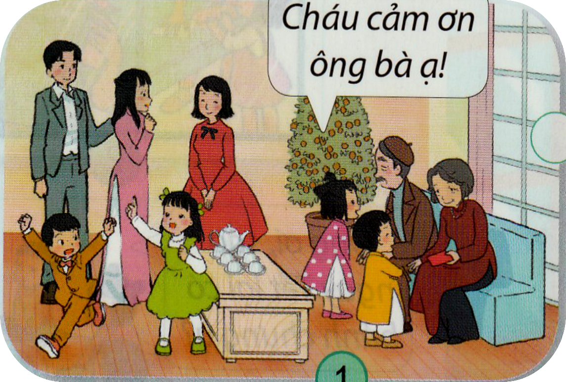
Chúc Tết ông bà
1

Slide 5
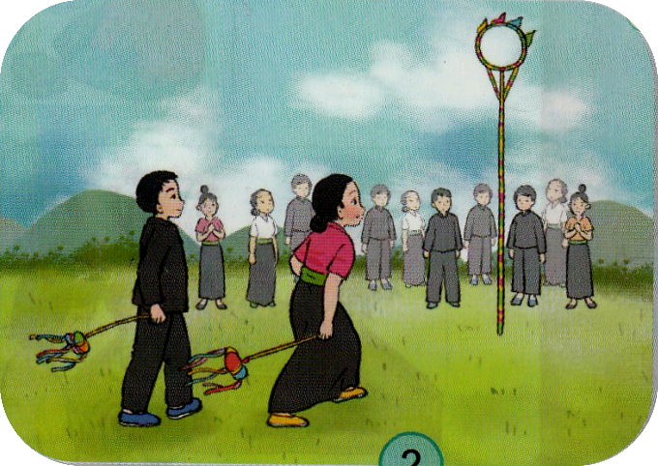
Trò chơi: Ném còn
2

Slide 6

Xin chữ ông đồ
3

Slide 7
4

Slide 8
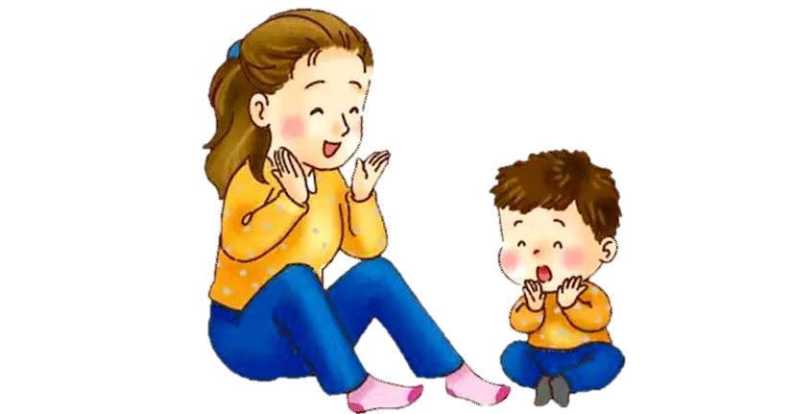

Slide 9
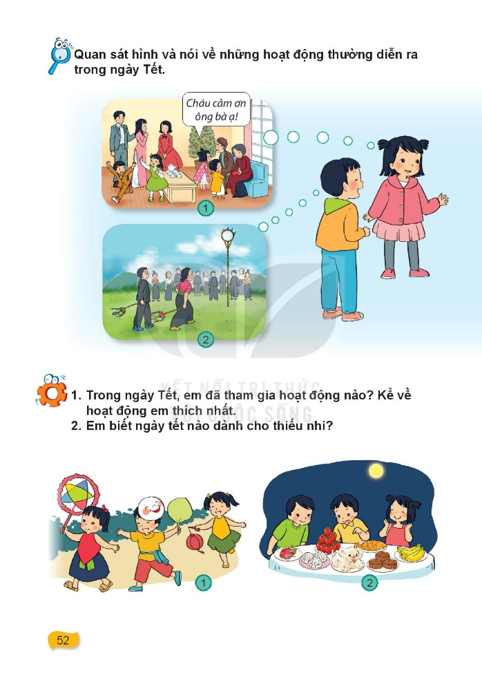
1
2

Slide 10
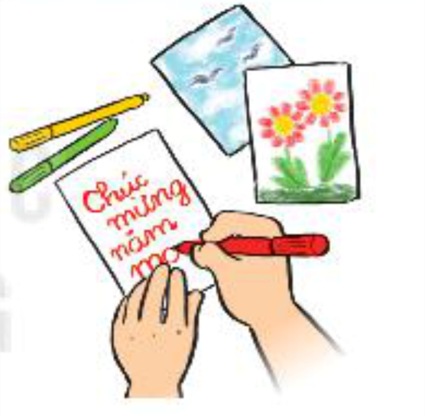
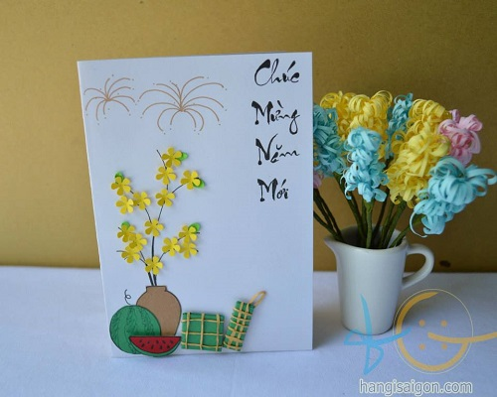
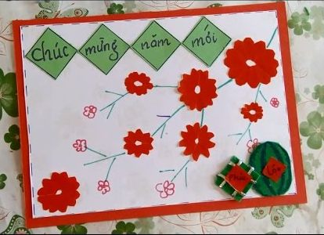

Slide 11
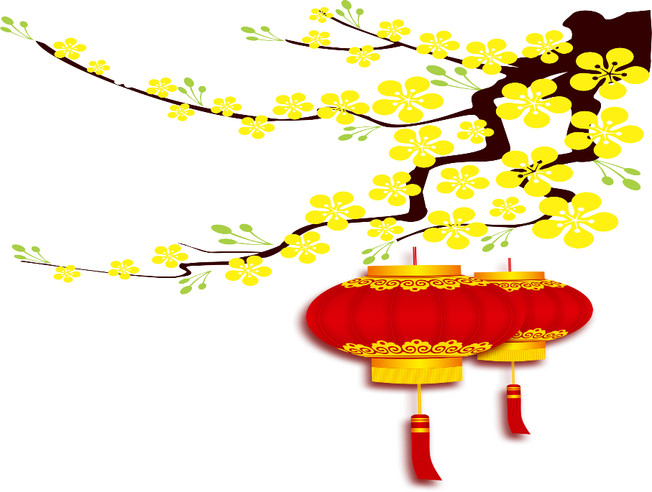
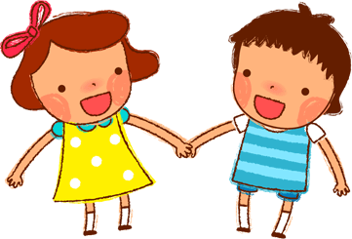


Kết luận:
Tết cổ truyền là lễ hội quan trọng của người Việt Nam. Tết thật vui vì mọi người được sum họp bên gia đình.

Slide 12

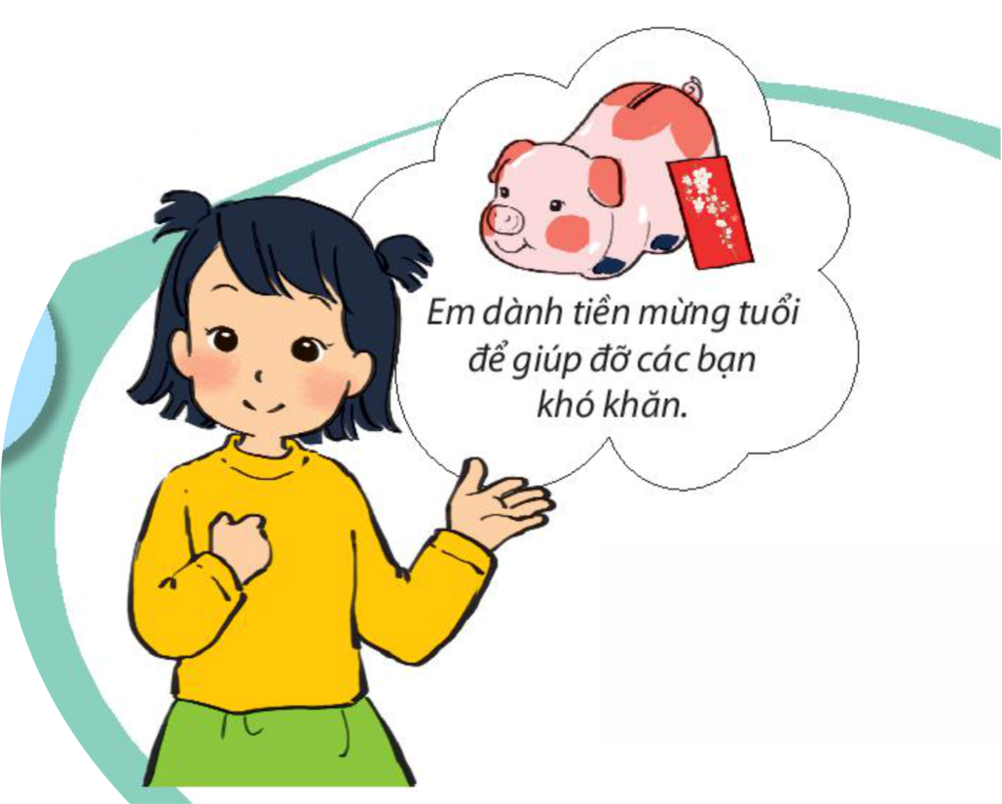

Dặn dò:

